Slide 1
教務處報告
113.01.12校務會議

Slide 2
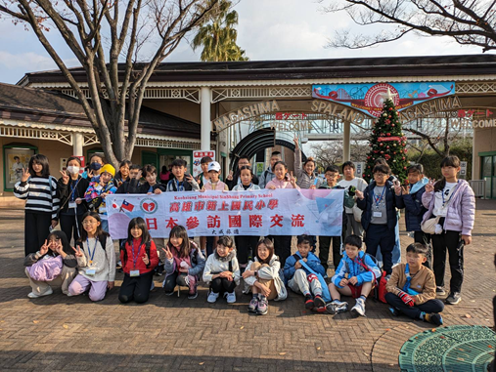
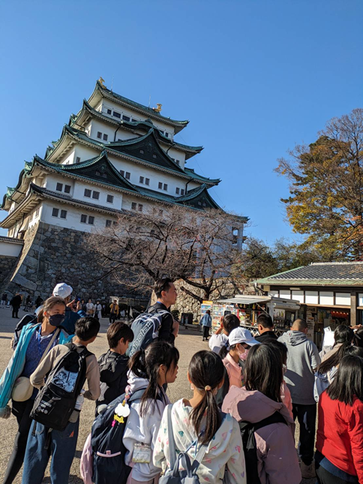
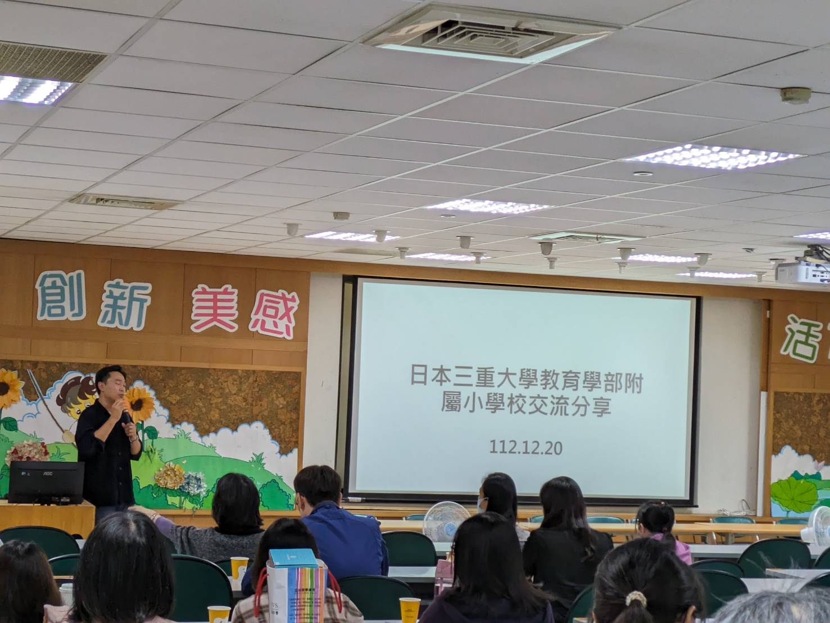
日本三重大學附小
參訪交流

Slide 3
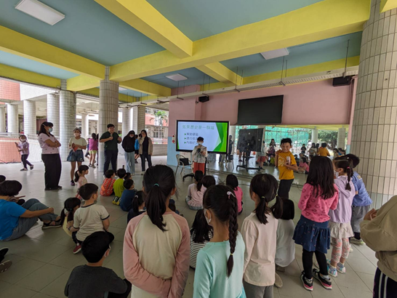
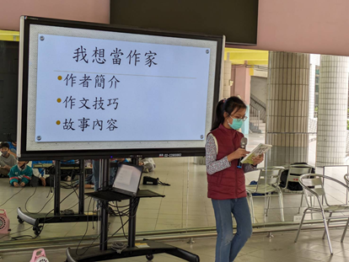
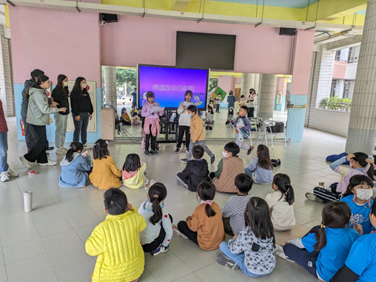
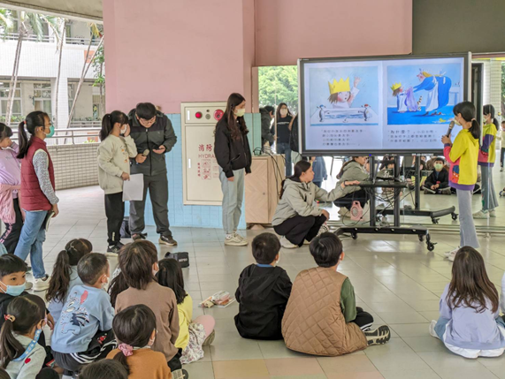
閱讀教育~小小說書人

Slide 4
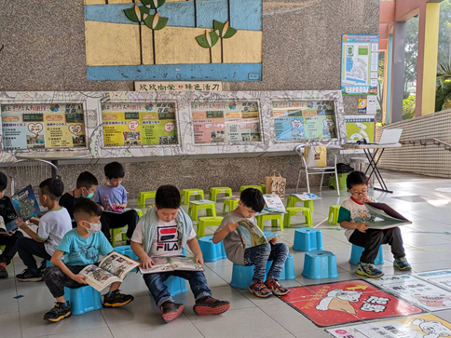
閱讀教育~
佛光山雲水書車

Slide 5
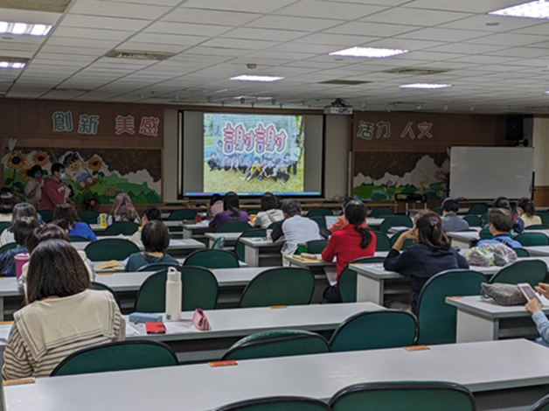
校訂課程
一、新食主義
二、新心向榮
三、新閱生活
四、新動時刻
五、資新美創
六、新異文化
期末校訂課程分享

Slide 6
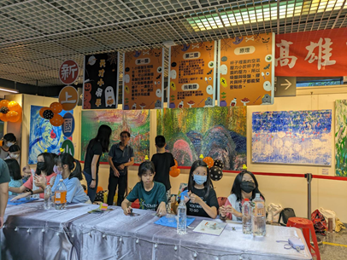
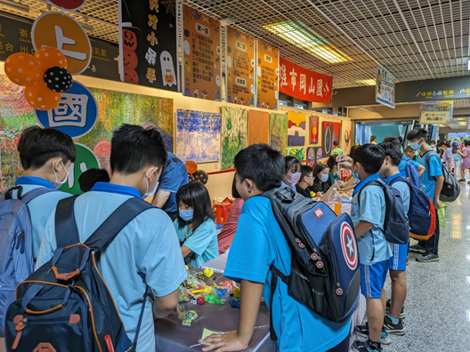
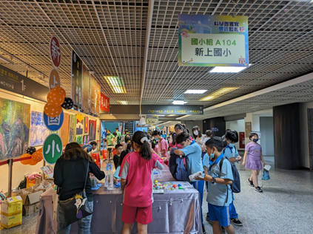
科工館
科學園遊會

Slide 7
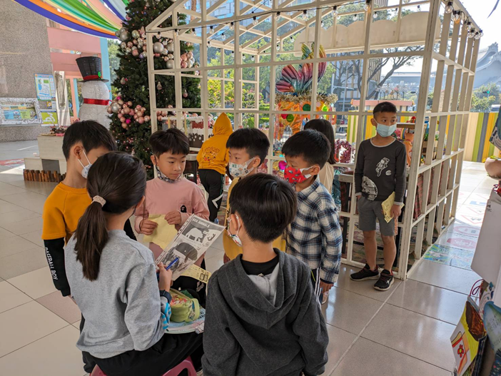
英語教育
1.新上說唱英語大賽3月20日，歌唱、朗讀、演講。鼓勵學生踴躍報名，參加都有獎牌。
2.下學期午餐播放ICRT lunch box
3.星期二、四上午10:10說英語時間。
4.申請Fulbright 外籍教師協同教學
5.持續推動國際交流、雙語教學

Slide 8
閱讀教育
1.推動喜閱網書籍閱讀與闖關
2.每周一天午餐時間:小小說書人
3.書香小學士、小博士頒獎
4.佛光山雲水行動書車
5.寒暑假借書:每周二、四上午圖書館

Slide 9
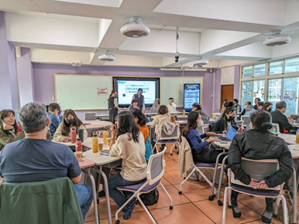
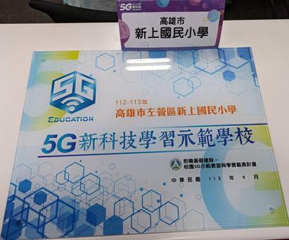
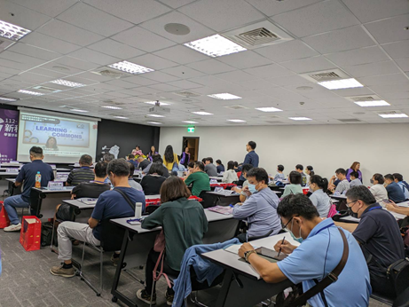
數位教育
1.班班有平板:各班可借用平板教學。
2.每學期推動教師數位研習。
3.5G VR示範學校:1/26屏大報告
VR虛擬實境頭盔3月到校，親師生都可體驗

Slide 10
感謝聆聽

